Slide 1



EL ROL DEL ESPÍRITU SANTO EN NUESTRAS VIDAS
Imparte: John Oakes
Maestro de la biblia, Merced CA.

Slide 2

¿Quién / Qué es el Espíritu Santo?
¿Cuál es su rol en nuestras vidas?
¿El Espíritu nos habla? Si es así, ¿cómo?
Juan 16:5-7 Es bueno que Jesús se haya ido.

Slide 3
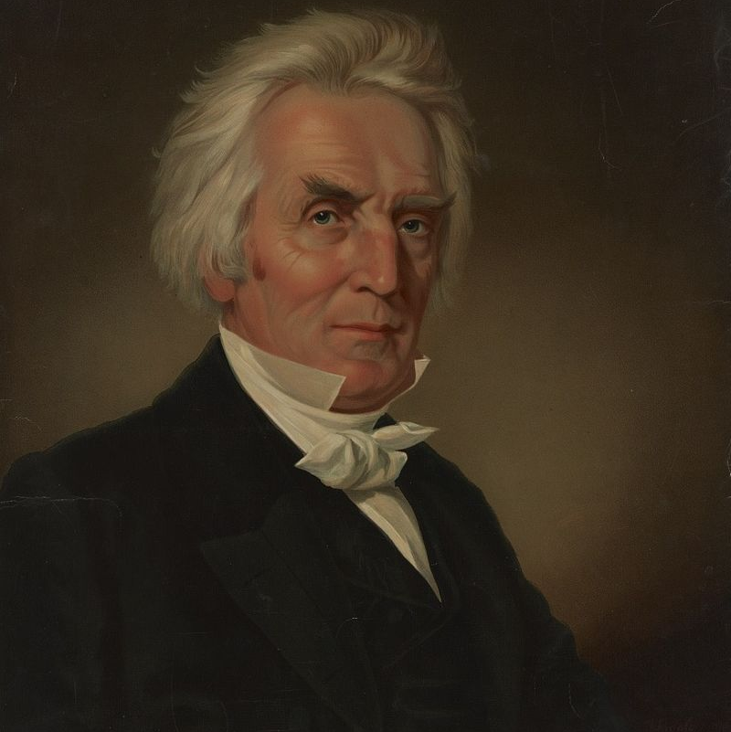
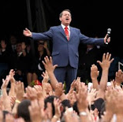

UN POCO DE CONTEXTO
Alexander Campbell / Mov. de Restauración
Enfoque Racional / Empírico a la interpretación de la Biblia.
Movimiento Neo Pentecostal.
James Gitre: “las enseñanzas carismáticas han lanzado una gran sombra en el panorama teológico”.

Slide 4

Ánimo en el Espíritu
Él vive en nosotros.
Es acerca de una relación.
Podemos ser llenados con el Espíritu.
El Espíritu nos influencía si se lo permitimos.
El Espíritu nos ayuda en sus oraciones.
El Espíritu Santo nos levanta como líderes e influencía a la iglesia.
El Espíritu Santo nos ayuda a vencer el pecado.
El Espíritu Santo nos ayuda a obedecer la Escritura.
El Espíritu es un sello – una “garantía” de nuestra salvación.

Slide 5
Ánimo en el Espíritu
Hch 5:1-4, 29-32
Fil 2:1,
2 Cor 13:13
Hch 6:2-3,
1 Tes 5:16-19
Hch 8:29-31
El vive en nosotros.
Es acerca de relación, de compañerismo en el Espíritu
Podemos ser llenos (o vaciados) del Espíritu. ¿Cómo podemos apagar el E.S.? ¡no escuchando!
El Espíritu Santo nos influencia.

Slide 6
Ánimo en el Espíritu
Romanos 8:13-16
Hch 13:2-4, 20:25-29
Juan 16:8-11, Romanos 8:6-13
Romanos 8:14-16 Efesios 1:13-14
El Espíritu Santo nos ayuda en nuestras oraciones.
El Espíritu Santo levantará líderes e influenciará a la iglesia.
El Espíritu nos ayudará a vencer al pecado.
El Espíritu Santo es un sello / garantía de salvación.

Slide 7
La meta:
Resumen
Alegría, Confianza y Crecimiento en el Señor.
Ser dirigidos por el Espíritu (Romanos 8:14)
Dejémonos:
Mantenernos en el paso guiados por el Espíritu (Gálatas 5:25)
Ser llenos con el Espíritu (Efesios 5:18)
Sirvan a Dios con el Espíritu (Romanos 7:6)

Slide 8
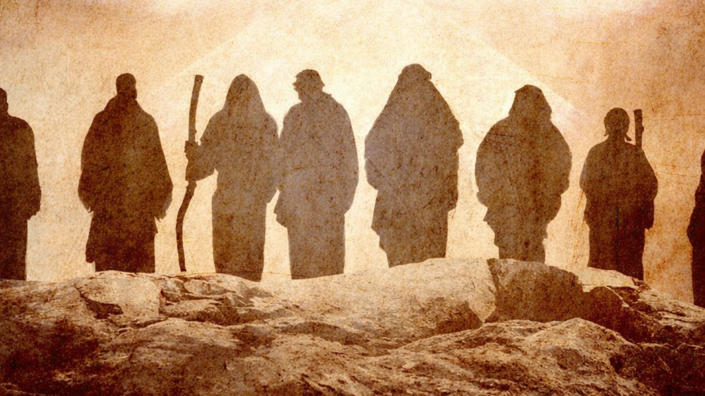
Hechos y el Espíritu Santo
Algunos han llamado al derramamiento del Espíritu Santo y el subsecuente sermón de Pedro el “eje” de la Biblia.

Slide 9
Instrucciones a través del Espíritu.
Esperar al Espíritu Santo.
Poder del Espíritu Santo
El Espíritu Santo dijo las profecías
El Espíritu Santo cayó en los apóstoles
Hechos 1:2
Hechos 1:4-5
Hechos 1:7
Hechos 1:16
Hechos 2:1-4
Hechos 2:17-18
Hechos 2:38-39
Hechos 4:8
Hechos 4:25
Derramamiento del Espíritu profetizado en Joel
El Espíritu Santo prometido recibe misma repartición que el perdón de los pecados.
Pedro habló, mientras estaba lleno del Espíritu
El habló a través de David, para dirigir

Slide 10
Hechos 4:31 Llenos con el Espíritu, la casa fue sacudida.
Hechos 5:3,9 Ananías y Safira mintieron al Espíritu. Cuando pecamos, “probamos” al Espíritu.
Hechos 5:32 El Espíritu Santo testifica la resurrección.
Hechos 6:3-6 Fueron escogidos aquellos llenos del Espíritu.
Hechos 7:55 Esteban estaba lleno del Espíritu.
Hechos 8:15-19 Dones milagrosos del Espíritu otorgados en Samaria.

Slide 11
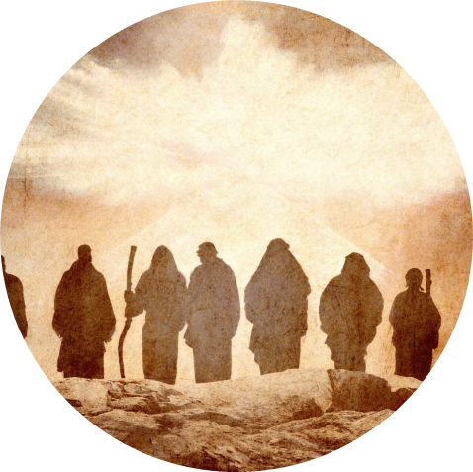
Hechos y el Espíritu
1. El derramamiento milagroso, profetizado por Juan (Mateo 3.11), Joel (Joel 2.28-32) y Jesús (Hechos 1.8).
2. El don prometido que moraría en nosotros. Efesios 1:13-14, Hechos 2:36-41, Hechos 5:32, Hechos 19:1-7
3. Los dones milagrosos del Espíritu. Hechos 8:14-17, Hechos 19:4-7, 2 Timoteo 1:6, Hebreos 2:4
Debemos mantener esto separado y sin confusión.

Slide 12
El Espíritu Santo le dijo a Felipe que compartiera con el eunuco etíope.
La iglesia fortalecida y animada por el Espíritu.
El Espíritu Santo le dijo a Pedro que fuera con los 3 visitantes gentiles.
El Espíritu Santo cayó en Cornelio y su casa.
Hechos 8:29
Hechos 9:31
Hechos 10:19
Hechos 10:44
Hechos 11:28
Hechos 13:2-4
Hechos 13:52
El Espíritu Santo le dijo a Ágabo acerca de una hambruna.
El Espíritu Santo apartó a Bernabé y Saúl para el trabajo misionero y los envió.
Los discípulos llenos con gozo y con el Espíritu.

Slide 13
Hechos 15:28 El Espíritu Santo influenció la decisión del Concilio de Jerusalén.
59 veces
Hechos 16:7 El Espíritu de Jesús impidió que fueran a Bitinia.
Hechos 20:22 Pablo obligado por el Espíritu a ir a Jerusalén.
Hechos 20:23 El Espíritu advirtió a Pablo de peligro.
El Espíritu Santo es mencionado en el libro de los Hechos.
Hechos 20:28 El Espíritu levanta y selecciona ancianos.
¿Qué te dice todo esto?
Hechos 21:11 El Espíritu le dijo a Ágabo cómo moriría Pablo.

Slide 14
EL ROL DEL ESPÍRITU SANTO EN NUESTRAS VIDAS
Edición José Zapata

